Slide 1
HUFLIT · KHOA CÔNG NGHỆ THÔNG TIN · HỌC MÁY · LỚP HỌC PHẦN 242010202
Dự đoán GPA kỳ 3 bằng Linear Regression
Giải thích phép tính và đánh giá trên bộ dữ liệu 1.000 mẫu
678 | 291
23
0,2817
0,173
sinh viên train | test
đặc trưng sau Feature Engineering
R² test (OLS)
MAE, thang điểm 4,0
Nguyễn Thái Lộc (24DH113306) · Đặng Đại Lợi (24DH111038, nhóm trưởng)
GVHD: TS. Võ Thị Hồng Tuyết · Năm học 2026 – 2027, học kỳ I
Notes:
PHẦN TRÌNH BÀY CHÍNH. Trang 1. Giải thích ý nghĩa các đại lượng, tránh đọc toàn bộ bảng. Nguồn: dữ liệu và báo cáo trong project student-performance-prediction; kiểm tra OLS/GD bằng work/document-edit/verify_math.py. Các số liệu bootstrap từ deck nguồn chưa được chạy lại trong lần chỉnh này.

Slide 2
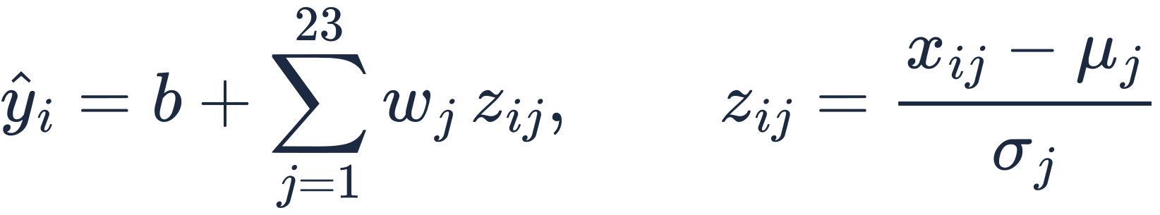
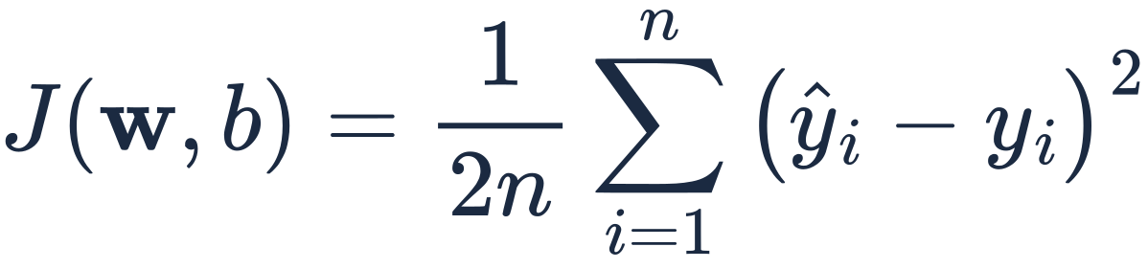
ĐỒ ÁN HỌC MÁY
Bài toán: ánh xạ tuyến tính từ 23 đặc trưng chuẩn hóa sang GPA kỳ 3
Dự đoán cho sinh viên i
Vào: 11 biến gốc (K1, K2 và tín chỉ đã đăng ký cho K3) cùng 12 biến phái sinh = 23.
Ra: gpa3 ∈ [0; 4], chỉ cho sinh viên Active ở K3.
Không dùng hành vi K3. Tín chỉ K3 phải biết trước khi dự đoán.
Mục tiêu: tìm w, b làm J nhỏ nhất, bằng giải tích (OLS) và bằng Gradient Descent tự cài đặt.
Dạng ma trận và kích thước (n = 678 sinh viên train)
Hàm mất mát (sai số toàn phương trung bình, chia đôi)
Dự đoán GPA kỳ 3 bằng Linear Regression · HUFLIT · Học máy
2
Notes:
PHẦN TRÌNH BÀY CHÍNH. Trang 2. Giải thích ý nghĩa các đại lượng, tránh đọc toàn bộ bảng. Nguồn: dữ liệu và báo cáo trong project student-performance-prediction; kiểm tra OLS/GD bằng work/document-edit/verify_math.py. Các số liệu bootstrap từ deck nguồn chưa được chạy lại trong lần chỉnh này.

Slide 3
ĐỒ ÁN HỌC MÁY
Dữ liệu và phép chia: 1.000 → 969 → 678 + 291
Đại lượng | Phép tính | Kết quả
Sinh viên trong tập dữ liệu | 100 từ Kaggle + 900 sinh tổng hợp | 1.000
Leave ở K3 | 31 / 1.000 | 3,1%
Active ở K3 (dùng cho hồi quy) | 1.000 − 31 | 969
Train | 0,7 × 969 = 678,3 → làm tròn xuống | 678
Test | 0,3 × 969 = 290,7 → làm tròn lên | 291
Kiểm tra | 678 + 291 | 969
Phân loại Leave (chia phân tầng) | 700 train (22 Leave) · 300 test (9 Leave)
90% dữ liệu là mẫu sinh tổng hợp (900 / 1.000).
15 sinh viên Active ở K3 có gpa2 = 0 (đã bảo lưu K2): 8 train, 7 test.
Chia ngẫu nhiên, random_state = 42, không phân tầng cho hồi quy.
Dự đoán GPA kỳ 3 bằng Linear Regression · HUFLIT · Học máy
3
Notes:
PHẦN TRÌNH BÀY CHÍNH. Trang 3. Giải thích ý nghĩa các đại lượng, tránh đọc toàn bộ bảng. Nguồn: dữ liệu và báo cáo trong project student-performance-prediction; kiểm tra OLS/GD bằng work/document-edit/verify_math.py. Các số liệu bootstrap từ deck nguồn chưa được chạy lại trong lần chỉnh này.

Slide 4
Tạo đặc trưng cho sinh viên #595
Đặc trưng | Thay số | Kết quả
GPA trung bình | (3,35 + 3,26) / 2 | 3,305
Xu hướng GPA | 3,26 − 3,35 | −0,09
GPA2 bình phương | 3,26 × 3,26 | 10,6276
Tương tác hai GPA | 3,35 × 3,26 | 10,921
11 biến gốc + 12 biến phái sinh = 23 đầu vào. Bảng đủ 12 công thức nằm ở phụ lục.
Notes:
PHẦN TRÌNH BÀY CHÍNH. Trang 4. Giải thích ý nghĩa các đại lượng, tránh đọc toàn bộ bảng. Nguồn: dữ liệu và báo cáo trong project student-performance-prediction; kiểm tra OLS/GD bằng work/document-edit/verify_math.py. Các số liệu bootstrap từ deck nguồn chưa được chạy lại trong lần chỉnh này.

Slide 5
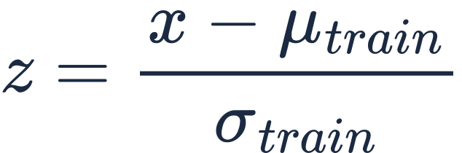
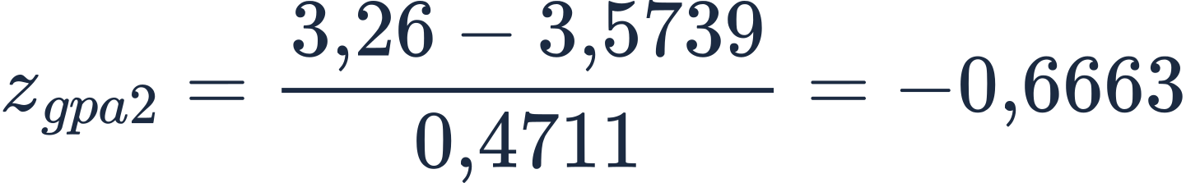
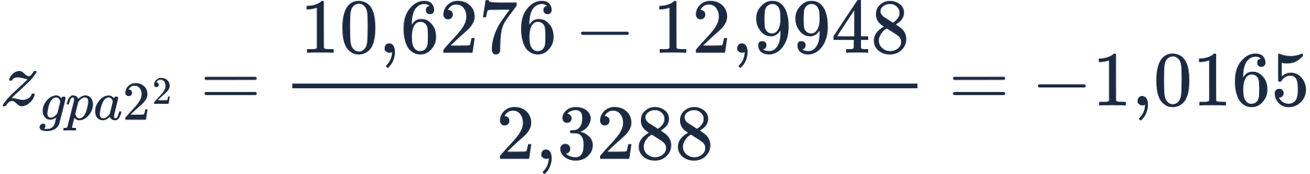
ĐỒ ÁN HỌC MÁY
Chuẩn hóa z-score bằng μ và σ của 678 sinh viên train
Công thức
Biến | x | μ | σ | z
gpa1 | 3,35 | 3,5158 | 0,1780 | −0,9318
gpa2 | 3,26 | 3,5739 | 0,4711 | −0,6663
gpa2_sq | 10,6276 | 12,9948 | 2,3288 | −1,0165
gpa1_x_gpa2 | 10,921 | 12,5850 | 1,9136 | −0,8695
drl_avg | 88 | 73,8444 | 9,8577 | 1,4360
Biến gpa2, sinh viên #595
Biến gpa2²
Chống rò rỉ: μ và σ chỉ tính trên 678 sinh viên train; tập test dùng đúng các giá trị đó.
gpa2 = 0 cho z(gpa2²) = −5,58: điểm ngoại lai ở xa 5,6 độ lệch chuẩn.
Dự đoán GPA kỳ 3 bằng Linear Regression · HUFLIT · Học máy
5
Notes:
PHẦN TRÌNH BÀY CHÍNH. Trang 5. Giải thích ý nghĩa các đại lượng, tránh đọc toàn bộ bảng. Nguồn: dữ liệu và báo cáo trong project student-performance-prediction; kiểm tra OLS/GD bằng work/document-edit/verify_math.py. Các số liệu bootstrap từ deck nguồn chưa được chạy lại trong lần chỉnh này.

Slide 6
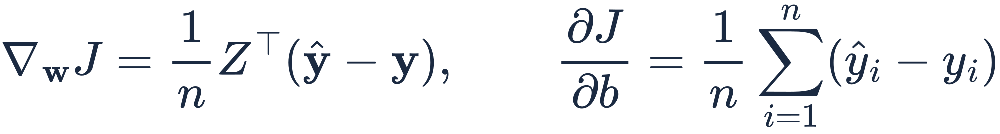
ĐỒ ÁN HỌC MÁY
Gradient và hai cách tìm nghiệm: lặp (GD) và giải tích (OLS)
Gradient của J
Gradient Descent: khởi tạo w = 0, b = 0
OLS: nghiệm giải tích (giả nghịch đảo, vì ZᵀZ suy biến)
Chi phí GD: mỗi vòng có hai phép nhân ma trận – vector, 2 × 678 × 23 = 31.188 MAC; 5.000 vòng ≈ 1,56 × 10⁸ MAC.
Kích thước: Z là 678 × 23, ∇w có 23 phần tử, ŷ và y có 678 phần tử.
Dự đoán GPA kỳ 3 bằng Linear Regression · HUFLIT · Học máy
6
Notes:
PHẦN TRÌNH BÀY CHÍNH. Trang 6. Giải thích ý nghĩa các đại lượng, tránh đọc toàn bộ bảng. Nguồn: dữ liệu và báo cáo trong project student-performance-prediction; kiểm tra OLS/GD bằng work/document-edit/verify_math.py. Các số liệu bootstrap từ deck nguồn chưa được chạy lại trong lần chỉnh này.

Slide 7
Ví dụ nhỏ để hiểu một bước Gradient Descent
Minh họa 2 mẫu, 1 biến: x = [−1; 1], y = [2; 4]. Khởi tạo w = 0, b = 0.
ŷ = [0; 0] e = ŷ − y = [−2; −4] J₀ = (4 + 16) / 4 = 5
∂J/∂w = [(−1)(−2) + (1)(−4)] / 2 = −1
∂J/∂b = (−2 − 4) / 2 = −3
Với α = 0,1: w₁ = 0,1; b₁ = 0,3; ŷ₁ = [0,2; 0,4]
J₁ = (1,8² + 3,6²) / 4 = 4,05 < 5
Ví dụ sư phạm, không phải hai dòng dữ liệu thực nghiệm. Thí nghiệm chính dùng α = 0,01.
Notes:
PHẦN TRÌNH BÀY CHÍNH. Trang 7. Giải thích rõ đây là ví dụ hai mẫu để hiểu gradient. Tính e trước, dùng cùng e để cập nhật w và b, sau đó mới tính J mới. Nguồn: dữ liệu và báo cáo trong project student-performance-prediction; kiểm tra OLS/GD bằng work/document-edit/verify_math.py. Các số liệu bootstrap từ deck nguồn chưa được chạy lại trong lần chỉnh này.

Slide 8
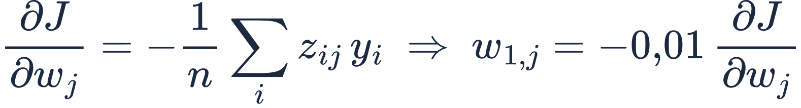
ĐỒ ÁN HỌC MÁY
Một bước Gradient Descent tính tay: J giảm từ 6,4269 xuống 6,2992
Bước 0: w = 0, b = 0 ⇒ ŷ = 0, sai số e = −y
Biến | ∂J/∂w | w sau bước 1
gpa2_sq | −0,12550 | +0,001255
gpa_avg | −0,10249 | +0,001025
gpa1_x_gpa2 | −0,10128 | +0,001013
gpa1 | −0,09460 | +0,000946
gpa2 | −0,08201 | +0,000820
Gradient theo b và cập nhật
Gradient theo w_j
J₀ = 6,4269 → J₁ = 6,2992 (giảm 0,1277)
Khớp lịch sử loss của mã nguồn ở vòng 1 và vòng 2.
Bias hội tụ rất nhanh: sau 5.000 vòng b = 3,5733, trùng OLS (3,5733).
Kích thước: Zᵀ(ŷ − y) là (23 × 678)(678 × 1) → 23 phần tử; lặp lại 5.000 lần, mỗi vòng chỉ khác ở ŷ = Zw + b.
Dự đoán GPA kỳ 3 bằng Linear Regression · HUFLIT · Học máy
8
Notes:
PHẦN TRÌNH BÀY CHÍNH. Trang 8. Chuyển từ ví dụ nhỏ sang 678 mẫu. Mỗi gradient là trung bình trên toàn bộ train, không phải tính riêng từ #595. Nguồn: dữ liệu và báo cáo trong project student-performance-prediction; kiểm tra OLS/GD bằng work/document-edit/verify_math.py. Các số liệu bootstrap từ deck nguồn chưa được chạy lại trong lần chỉnh này.

Slide 9
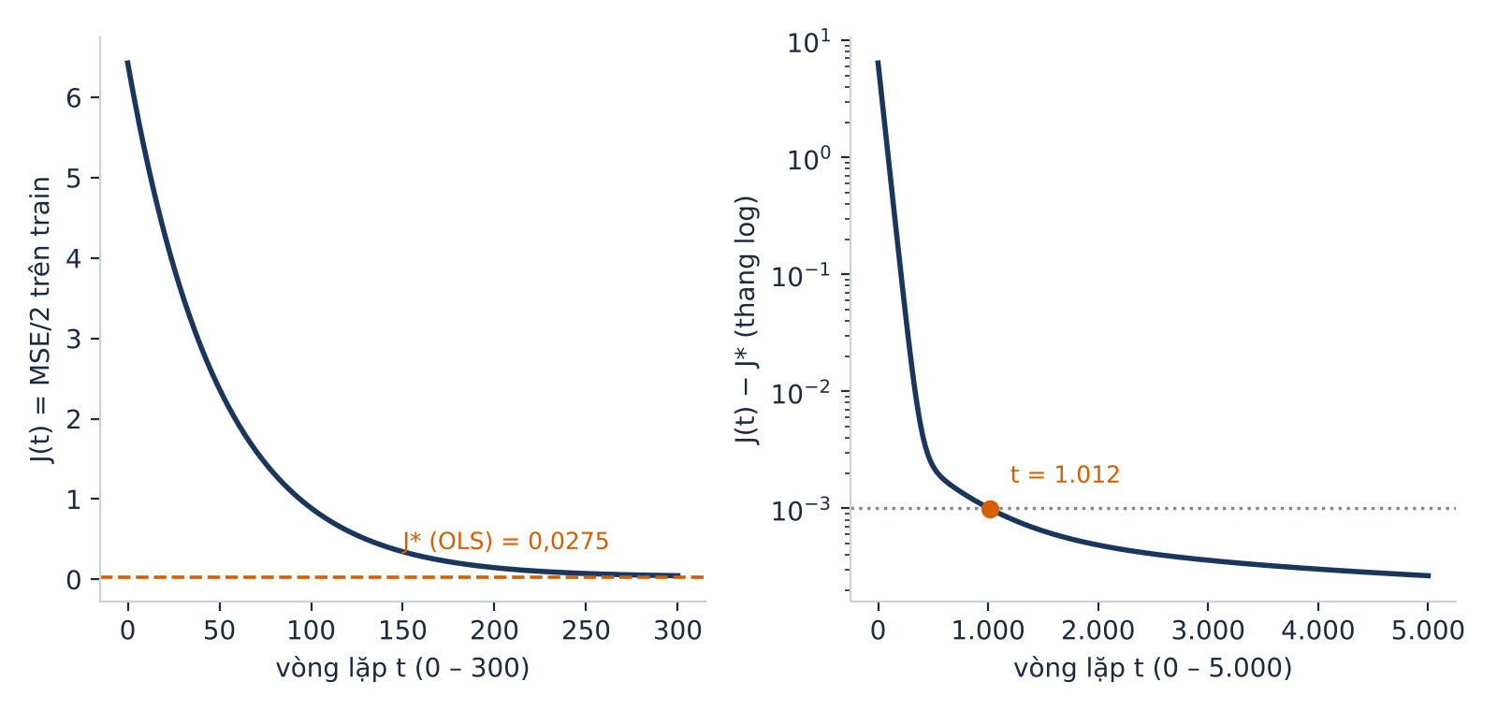
ĐỒ ÁN HỌC MÁY
Loss giảm nhanh rồi chậm: sau 5.000 vòng vẫn cao hơn J* 0,97%
t | J(t) | J(t) − J*
0 | 6,4269 | 6,3994
1 | 6,2992 | 6,2718
10 | 5,2601 | 5,2327
100 | 0,8874 | 0,8599
300 | 0,0457 | 0,0182
800 | 0,0288 | 0,0013
2.000 | 0,0280 | 0,0005
5.000 | 0,0277 | 0,0003
J* = 0,0275 là loss của OLS trên train.
Sau 5.000 vòng J cao hơn J* 0,97%; khoảng cách < 0,001 đạt lần đầu ở t = 1.012.
Đọc đồ thị: trái, J(t) rơi dốc rồi gần phẳng; phải, thang log cho thấy sai khác với J* vẫn giảm rất chậm sau vòng 1.000.
Nguồn: chạy lại LinearRegressionScratch (α = 0,01, T = 5.000, w₀ = 0) trên 678 sinh viên train; J* là loss của nghiệm OLS.
Dự đoán GPA kỳ 3 bằng Linear Regression · HUFLIT · Học máy
9
Notes:
PHẦN TRÌNH BÀY CHÍNH. Trang 9. Giải thích ý nghĩa các đại lượng, tránh đọc toàn bộ bảng. Nguồn: dữ liệu và báo cáo trong project student-performance-prediction; kiểm tra OLS/GD bằng work/document-edit/verify_math.py. Các số liệu bootstrap từ deck nguồn chưa được chạy lại trong lần chỉnh này.

Slide 10
ĐỒ ÁN HỌC MÁY
Nghiệm OLS: trọng số lớn nhất, và vì sao không đọc riêng lẻ
Biến (đã chuẩn hóa) | w OLS | w GD
gpa1_x_gpa2 | −0,5355 | −0,0605
gpa2_sq | +0,4165 | +0,2255
gpa1 | +0,1490 | +0,0673
gpa_avg | +0,1114 | −0,0310
gpa2 | +0,0717 | −0,0610
So_Lan_Tham_Gia_HD_K1 | −0,0580 | −0,0618
So_Lan_Tham_Gia_HD_K2 | +0,0574 | +0,0815
drl_trend | −0,0401 | −0,0548
b (hệ số chặn) | 3,5733 | 3,5733
ρ(gpa2, gpa2²) = 0,947; ρ(gpa2², gpa1×gpa2) = 0,935.
Các biến này trùng thông tin nên dấu và độ lớn từng w không ổn định: w của gpa1×gpa2 là −0,536 ở OLS nhưng −0,060 ở GD.
Đọc theo nhóm: hai mô hình vẫn dự đoán gần như nhau, trung bình lệch 0,015 điểm.
Năm số hạng lớn nhất của ŷ (z = biến đã chuẩn hóa: g₁ = gpa1, g₂ = gpa2, ḡ = gpa_avg)
Trọng số trong không gian đã chuẩn hóa; OLS = nghiệm chuẩn nhỏ nhất của scikit-learn; GD = 5.000 vòng, α = 0,01.
Dự đoán GPA kỳ 3 bằng Linear Regression · HUFLIT · Học máy
10
Notes:
PHẦN TRÌNH BÀY CHÍNH. Trang 10. Giải thích ý nghĩa các đại lượng, tránh đọc toàn bộ bảng. Nguồn: dữ liệu và báo cáo trong project student-performance-prediction; kiểm tra OLS/GD bằng work/document-edit/verify_math.py. Các số liệu bootstrap từ deck nguồn chưa được chạy lại trong lần chỉnh này.

Slide 11
ĐỒ ÁN HỌC MÁY
Dự đoán tính tay cho sinh viên #595: ŷ = 3,2904, thực tế 3,07
Biến | z | w | w · z
gpa1_x_gpa2 | −0,8695 | −0,5355 | +0,4657
gpa2_sq | −1,0165 | +0,4165 | −0,4234
gpa1 | −0,9318 | +0,1490 | −0,1388
gpa_avg | −0,8863 | +0,1114 | −0,0988
So_Lan_Tham_Gia_HD_K2 | +1,3289 | +0,0574 | +0,0763
So_Lan_Tham_Gia_HD_K1 | +1,0353 | −0,0580 | −0,0601
17 biến còn lại |  |  | −0,1038
b (hệ số chặn) |  |  | 3,5733
ŷ = b + Σ w · z |  |  | 3,2904
e = y − ŷ =3,07 − 3,2904 = −0,2204
Hai số hạng lớn nhất gần triệt tiêu: +0,4657 −0,4234 = +0,0423.
Kiểm chứng: predict() của scikit-learn cho 3,2904; GD cho 3,2890.
Bảng đối soát 291 sinh viên ghi dự đoán 3,30 (mô hình Ridge).
Dự đoán GPA kỳ 3 bằng Linear Regression · HUFLIT · Học máy
11
Notes:
PHẦN TRÌNH BÀY CHÍNH. Trang 11. Phân biệt huấn luyện và suy luận. #595 nằm trong test. Dùng scaler và hệ số đã học trên train, cộng đủ 23 số hạng. Nguồn: dữ liệu và báo cáo trong project student-performance-prediction; kiểm tra OLS/GD bằng work/document-edit/verify_math.py. Các số liệu bootstrap từ deck nguồn chưa được chạy lại trong lần chỉnh này.

Slide 12
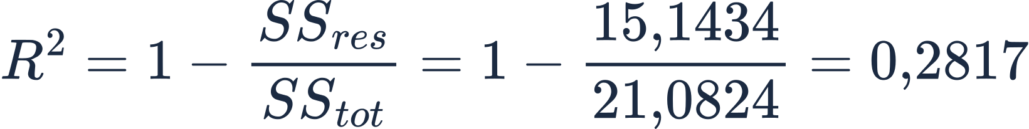
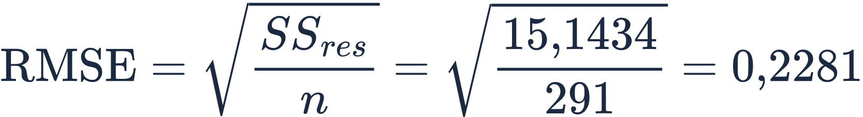
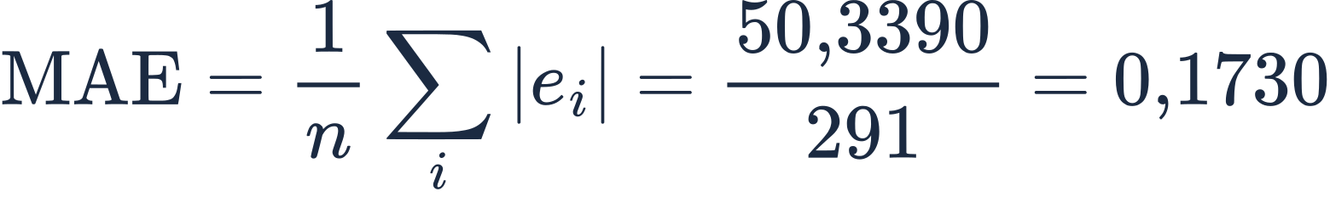
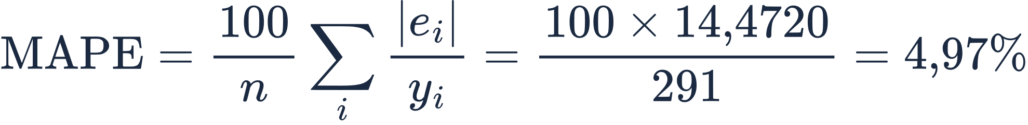
ĐỒ ÁN HỌC MÁY
Từ phần dư đến thước đo: tính lại R², RMSE, MAE, MAPE
 | R² | RMSE | MAE | MAPE (%)
OLS, train | 0,3569 | 0,2344 | 0,1877 | 5,43
OLS, test | 0,2817 | 0,2281 | 0,1730 | 4,97
GD, test | 0,2486 | 0,2333 | 0,1744 | 5,03
OLS và GD được tính lại trên cùng phép chia dữ liệu.
Khoảng cách train – test: R² 0,3569 → 0,2817 (giảm 0,0752).
Sai số trung bình 0,173 điểm trên thang 4,0.
Dự đoán GPA kỳ 3 bằng Linear Regression · HUFLIT · Học máy
12
Notes:
PHẦN TRÌNH BÀY CHÍNH. Trang 12. R² dùng trung bình y của test ở mẫu số. RMSE và MAE có đơn vị điểm GPA, MAPE là phần trăm sai số tương đối, không phải độ chính xác phân loại. Nguồn: dữ liệu và báo cáo trong project student-performance-prediction; kiểm tra OLS/GD bằng work/document-edit/verify_math.py. Các số liệu bootstrap từ deck nguồn chưa được chạy lại trong lần chỉnh này.

Slide 13
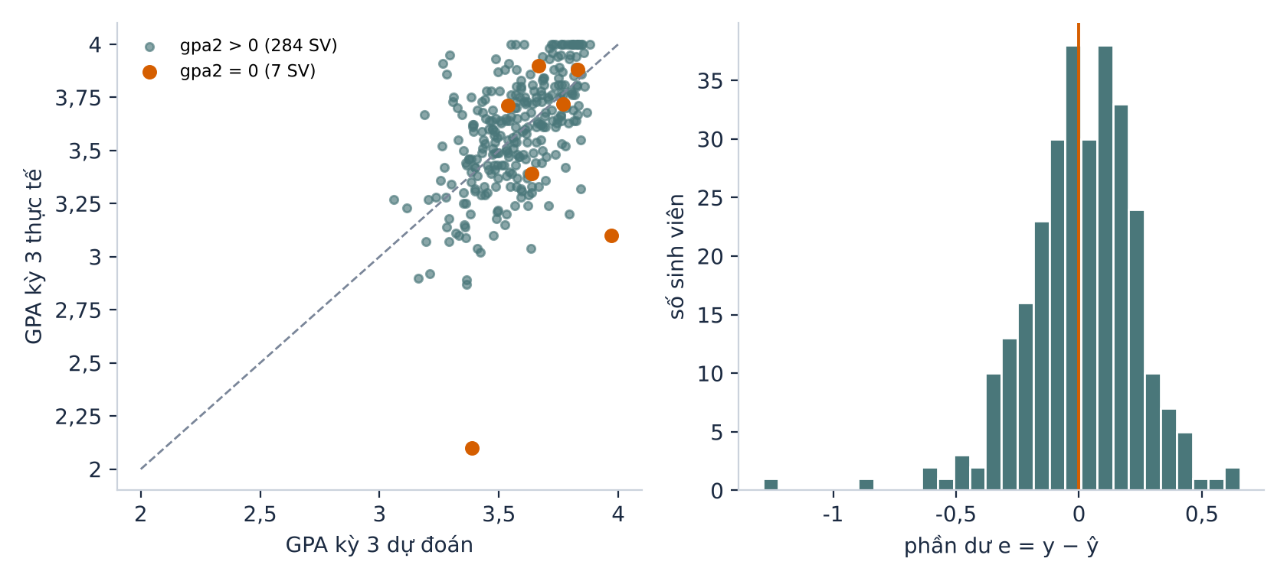
ĐỒ ÁN HỌC MÁY
Phần dư tập trung quanh 0 nhưng có đuôi trái dài
Trung bình e = +0,0087; độ lệch chuẩn 0,2280.
Độ lệch (skew) −0,82; kurtosis dư 3,75: đuôi trái dài.
66,3% sinh viên có |e| ≤ 0,2; 85,2% có |e| ≤ 0,3.
Lỗi lớn nhất |e| = 1,287, thuộc sinh viên có gpa2 = 0.
Đuôi trái là các sinh viên bị dự đoán cao hơn thực tế; những chấm cam (gpa2 = 0) nằm ở đó.
e = y − ŷ trên tập test của OLS. Màu cam: 7 sinh viên có gpa2 = 0.
Dự đoán GPA kỳ 3 bằng Linear Regression · HUFLIT · Học máy
13
Notes:
PHẦN TRÌNH BÀY CHÍNH. Trang 13. Giải thích ý nghĩa các đại lượng, tránh đọc toàn bộ bảng. Nguồn: dữ liệu và báo cáo trong project student-performance-prediction; kiểm tra OLS/GD bằng work/document-edit/verify_math.py. Các số liệu bootstrap từ deck nguồn chưa được chạy lại trong lần chỉnh này.

Slide 14
ĐỒ ÁN HỌC MÁY
OLS thắng hai mốc đơn giản; 12 biến phái sinh giảm MAE thêm 0,0141
Mô hình (cùng 291 sinh viên test) | R² | RMSE | MAE
Dự đoán bằng trung bình train | −0,0017 | 0,2694 | 0,2143
Dự đoán ŷ = gpa2 (không học) | −3,6607 | 0,5811 | 0,2514
OLS chỉ dùng gpa2 | 0,0945 | 0,2561 | 0,1999
OLS, 11 biến gốc | 0,2066 | 0,2397 | 0,1871
OLS, 23 biến (mô hình của đề tài) | 0,2817 | 0,2281 | 0,1730
−0,0141
MAE khi thêm 12 biến phái sinh vào 11 biến gốc
Đọc kết quả: ŷ = gpa2 tệ vì 7 sinh viên có gpa2 = 0 (R² âm). Trên 284 sinh viên gpa2 > 0, ŷ = gpa2 có MAE 0,1738 (slide 24).
Biến phái sinh nâng R² thêm +0,0751 nhưng khoảng tin cậy [−0,003; +0,139] chứa 0 (slide 25).
Tất cả dự đoán trên cùng tập test; OLS 11 biến và OLS chỉ gpa2 là mô hình thêm để làm mốc, huấn luyện cùng quy trình.
Dự đoán GPA kỳ 3 bằng Linear Regression · HUFLIT · Học máy
14
Notes:
PHẦN TRÌNH BÀY CHÍNH. Trang 14. Giải thích ý nghĩa các đại lượng, tránh đọc toàn bộ bảng. Nguồn: dữ liệu và báo cáo trong project student-performance-prediction; kiểm tra OLS/GD bằng work/document-edit/verify_math.py. Các số liệu bootstrap từ deck nguồn chưa được chạy lại trong lần chỉnh này.

Slide 15
Kết quả chính trên cùng 291 mẫu test
Mô hình | R² test | RMSE | MAE
OLS | 0,2817 | 0,2281 | 0,1730
GD tự cài đặt | 0,2486 | 0,2333 | 0,1744
Random Forest¹ | 0,2838 | 0,2278 | 0,1724
OLS và GD được tính lại. Random Forest chỉ hơn OLS 0,0021 về R²; chưa đủ để kết luận vượt trội ổn định.
¹ Random Forest lấy từ bảng kết quả đã lưu. CV của GD chưa được tính riêng.
Notes:
PHẦN TRÌNH BÀY CHÍNH. Trang 15. Giải thích ý nghĩa các đại lượng, tránh đọc toàn bộ bảng. Nguồn: dữ liệu và báo cáo trong project student-performance-prediction; kiểm tra OLS/GD bằng work/document-edit/verify_math.py. Các số liệu bootstrap từ deck nguồn chưa được chạy lại trong lần chỉnh này.

Slide 16
Đối soát học lực và giới hạn của tỷ lệ 92,4%
269 / 291 = 92,4% số dòng có xếp loại trùng nhau.
Quy trình: GPA dự đoán + ĐRL K3 thực → quy tắc xếp loại của project.
Nhãn thật cũng dùng cùng ĐRL K3. Đây là đối soát có thông tin kỳ 3, không phải dự đoán sớm hoàn toàn từ K1–K2.
Không dùng tỷ lệ này thay cho MAE hoặc R² của OLS. Bảng chi tiết và mô hình xuất bảng nằm ở phụ lục.
Notes:
PHẦN TRÌNH BÀY CHÍNH. Trang 16. Giải thích ý nghĩa các đại lượng, tránh đọc toàn bộ bảng. Nguồn: dữ liệu và báo cáo trong project student-performance-prediction; kiểm tra OLS/GD bằng work/document-edit/verify_math.py. Các số liệu bootstrap từ deck nguồn chưa được chạy lại trong lần chỉnh này.

Slide 17
Kịch bản trình diễn ứng dụng
1. Mở dashboard và chọn đúng mô hình muốn minh họa.
2. Nhập dữ liệu kỳ 1–2 và tín chỉ đăng ký kỳ 3; kiểm tra miền giá trị.
3. Chạy dự đoán GPA, giải thích đầu vào và kết quả bằng công thức đã trình bày.
4. Nêu giới hạn: dữ liệu phần lớn tổng hợp; chỉ số cảnh báo chưa phải xác suất được hiệu chuẩn.
Ví dụ #595: OLS tính trực tiếp cho GPA ≈ 3,2904. Chỉ đối chiếu demo khi cùng mô hình và dữ liệu.
Notes:
PHẦN TRÌNH BÀY CHÍNH. Trang 17. Giải thích ý nghĩa các đại lượng, tránh đọc toàn bộ bảng. Nguồn: dữ liệu và báo cáo trong project student-performance-prediction; kiểm tra OLS/GD bằng work/document-edit/verify_math.py. Các số liệu bootstrap từ deck nguồn chưa được chạy lại trong lần chỉnh này.

Slide 18
ĐỒ ÁN HỌC MÁY
Giới hạn của kết quả, tính bằng số
Kết quả đúng với bộ dữ liệu này; chưa đủ để khẳng định cho sinh viên thật.
90%
72%
± 0,12
15/23
16,9%
dữ liệu là mẫu sinh tổng hợp (900 / 1.000)
phương sai gpa3 chưa được mô hình giải thích (1 − R²)
nửa bề rộng khoảng tin cậy 95% của R² test
hạng của ma trận thiết kế: 8 biến phụ thuộc tuyến tính
tổng bình phương sai số do 7 sinh viên có gpa2 = 0
Ngoài ra: chỉ 9 sinh viên Leave trong tập test của bài toán phân loại; mọi đối soát xếp loại dùng ĐRL K3 thực.
Dự đoán GPA kỳ 3 bằng Linear Regression · HUFLIT · Học máy
18
Notes:
PHẦN TRÌNH BÀY CHÍNH. Trang 18. Giải thích ý nghĩa các đại lượng, tránh đọc toàn bộ bảng. Nguồn: dữ liệu và báo cáo trong project student-performance-prediction; kiểm tra OLS/GD bằng work/document-edit/verify_math.py. Các số liệu bootstrap từ deck nguồn chưa được chạy lại trong lần chỉnh này.

Slide 19
Các giới hạn cần phân biệt khi bảo vệ
Test của hồi quy: scaler fit trên 678 train, chỉ transform 291 test.
CV đã lưu: scaler fit trước khi chia fold. Cần đưa scaler vào Pipeline và SMOTE vào từng fold phân loại.
CV của GD trong bảng cũ dùng estimator OLS. Không được coi đó là điểm CV của GD.
Không dùng việc test phần mềm chạy đúng để kết luận toàn bộ mô hình không rò rỉ dữ liệu.
Notes:
PHẦN TRÌNH BÀY CHÍNH. Trang 19. Giải thích ý nghĩa các đại lượng, tránh đọc toàn bộ bảng. Nguồn: dữ liệu và báo cáo trong project student-performance-prediction; kiểm tra OLS/GD bằng work/document-edit/verify_math.py. Các số liệu bootstrap từ deck nguồn chưa được chạy lại trong lần chỉnh này.

Slide 20
ĐỒ ÁN HỌC MÁY
Kết luận bằng số
0,2817
R² test của OLS; MAE 0,173 điểm, MAPE 4,97%
0,2486
R² test của GD tự cài đặt; chênh R² 0,0331; GD chưa hội tụ hoàn toàn
269/291
xếp loại học lực khớp bảng đối soát (92,4%), phụ thuộc ĐRL K3
−0,0141
MAE khi dùng 23 biến thay vì 11 biến gốc, hướng đúng, chưa vượt nhiễu
Hướng tiếp theo: dữ liệu thật nhiều khóa; bỏ 8 biến phụ thuộc hoặc dùng Ridge; xử lý riêng sinh viên vừa bảo lưu.
Dự đoán GPA kỳ 3 bằng Linear Regression · HUFLIT · Học máy
20
Notes:
PHẦN TRÌNH BÀY CHÍNH. Trang 20. Giải thích ý nghĩa các đại lượng, tránh đọc toàn bộ bảng. Nguồn: dữ liệu và báo cáo trong project student-performance-prediction; kiểm tra OLS/GD bằng work/document-edit/verify_math.py. Các số liệu bootstrap từ deck nguồn chưa được chạy lại trong lần chỉnh này.

Slide 21
PHỤ LỤC DỰ PHÒNG
Đường ống: mỗi slide sau tương ứng một ô trong sơ đồ này
1 · Dữ liệu
1.000 × 24
2 · Lọc Active K3
969 sinh viên (bỏ 31 Leave)
3 · Chia 70 / 30
678 train · 291 test
4 · Đặc trưng
11 gốc + 12 phái sinh = 23
→ slide 3
→ slide 3
→ slide 3
→ slide 22
5 · Chuẩn hóa z
μ, σ lấy từ 678 train
6 · Huấn luyện
OLS và GD (5.000 vòng, α = 0,01)
7 · Đánh giá
R², RMSE, MAE, MAPE trên 291 test
8 · Đối soát, bổ trợ
học lực 269/291; Leave/Active
→ slide 5
→ slide 6 – 12
→ slide 12 – 19
→ slide 28 – 21
1.000 → 969 → 678 / 291 → 23 → z → (w, b) → R² = 0,2817
Ô 6 là trọng tâm: hai cách tìm cùng một mô hình tuyến tính, giải tích (OLS) và lặp (GD).
Dự đoán GPA kỳ 3 bằng Linear Regression · HUFLIT · Học máy
21
Notes:
PHỤ LỤC DỰ PHÒNG, ẩn khi trình chiếu. Trang 21. Giải thích ý nghĩa các đại lượng, tránh đọc toàn bộ bảng. Nguồn: dữ liệu và báo cáo trong project student-performance-prediction; kiểm tra OLS/GD bằng work/document-edit/verify_math.py. Các số liệu bootstrap từ deck nguồn chưa được chạy lại trong lần chỉnh này.

Slide 22
PHỤ LỤC DỰ PHÒNG
Feature Engineering: 12 biến phái sinh, tính tay cho sinh viên #595
Biến phái sinh | Công thức | Phép tính (sinh viên #595) | Giá trị
gpa_trend | gpa2 − gpa1 | 3,26 − 3,35 | −0,09
gpa_avg | (gpa1 + gpa2) / 2 | (3,35 + 3,26) / 2 | 3,305
study_hours_avg | (giờ tự học K1 + K2) / 2 | (25,3 + 23,3) / 2 | 24,3
drl_avg | (ĐRL K1 + ĐRL K2) / 2 | (83 + 93) / 2 | 88
activity_total | hoạt động K1 + K2 | 8 + 9 | 17
credits_total_k12 | tín chỉ K1 + K2 | 18 + 17 | 35
study_trend | giờ tự học K2 − K1 | 23,3 − 25,3 | −2,0
drl_trend | ĐRL K2 − K1 | 93 − 83 | 10
gpa2_sq | gpa2² | 3,26² | 10,6276
gpa1_x_gpa2 | gpa1 × gpa2 | 3,35 × 3,26 | 10,921
gpa_trend_x_hours | gpa_trend × study_hours_avg | −0,09 × 24,3 | −2,187
gpa2_x_drl | gpa2 × drl_avg / 100 | 3,26 × 88 / 100 | 2,8688
8 biến tô màu là tổ hợp tuyến tính chính xác của biến gốc ⇒ ma trận thiết kế mất hạng (slide 23). 4 biến còn lại là phi tuyến.
Dự đoán GPA kỳ 3 bằng Linear Regression · HUFLIT · Học máy
22
Notes:
PHỤ LỤC DỰ PHÒNG, ẩn khi trình chiếu. Trang 22. Giải thích ý nghĩa các đại lượng, tránh đọc toàn bộ bảng. Nguồn: dữ liệu và báo cáo trong project student-performance-prediction; kiểm tra OLS/GD bằng work/document-edit/verify_math.py. Các số liệu bootstrap từ deck nguồn chưa được chạy lại trong lần chỉnh này.

Slide 23
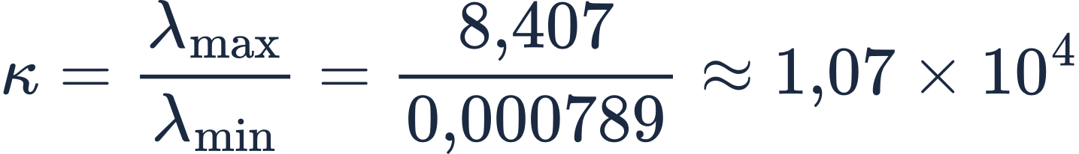
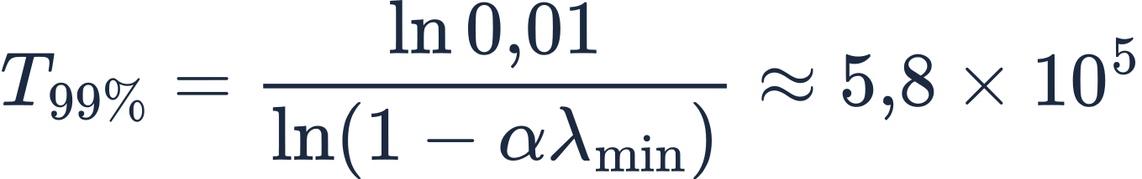
PHỤ LỤC DỰ PHÒNG
GD chưa trùng OLS vì ma trận thiết kế chỉ có hạng 15/23 và điều kiện xấu
Hạng và không gian null của ZᵀZ
8 ràng buộc: gpa_avg, gpa_trend (2), giờ tự học (2), ĐRL (2), activity_total, credits_total_k12.
5/15 hướng chưa hội tụ 99% sau 5.000 vòng; 3 hướng còn hơn 50% sai số.
‖w_GD − w_OLS‖ / ‖w_OLS‖ = 0,81, nhưng dự đoán test chỉ lệch trung bình 0,015 điểm.
R² test: 0,2486 (GD) so với 0,2817 (OLS).
Điều kiện trên các hướng còn lại (λ ≠ 0)
Phần sai số còn lại theo hướng chậm nhất sau T vòng
Số vòng để giảm 99% sai số theo hướng đó
Hàm cond của NumPy cho ZᵀZ là 3,8 × 10¹⁷ ⇒ suy biến về số học.
Dự đoán GPA kỳ 3 bằng Linear Regression · HUFLIT · Học máy
23
Notes:
PHỤ LỤC DỰ PHÒNG, ẩn khi trình chiếu. Trang 23. Giải thích ý nghĩa các đại lượng, tránh đọc toàn bộ bảng. Nguồn: dữ liệu và báo cáo trong project student-performance-prediction; kiểm tra OLS/GD bằng work/document-edit/verify_math.py. Các số liệu bootstrap từ deck nguồn chưa được chạy lại trong lần chỉnh này.

Slide 24
PHỤ LỤC DỰ PHÒNG
7 sinh viên có gpa2 = 0 (2,4% mẫu test) gây 16,9% tổng bình phương sai số
GPA kỳ 3 thực | ŷ (OLS) | |e|
2,10 | 3,39 | 1,29
3,10 | 3,97 | 0,87
3,39 | 3,64 | 0,25
3,90 | 3,67 | 0,23
3,71 | 3,54 | 0,17
3,88 | 3,83 | 0,05
3,72 | 3,77 | 0,05
Nhóm | n | MAE | RMSE | R²
gpa2 = 0 | 7 | 0,4155
gpa2 > 0 | 284 | 0,1670 | 0,2105 | 0,3156
Tất cả | 291 | 0,1730 | 0,2281 | 0,2817
Vì sao: gpa2 = 0 cho z(gpa2²) = −5,58, điểm đòn bẩy cao; mô hình dự đoán 3,39 – 3,97 trong khi thực tế 2,10 – 3,90.
So với không học gì: trên 284 sinh viên gpa2 > 0, dự đoán ŷ = gpa2 có MAE 0,1738; Linear Regression có 0,1670.
Test = 291 sinh viên; 7 có gpa2 = 0 (đã bảo lưu K2, trở lại K3). R² nhóm gpa2 > 0 tính lại trên 284 sinh viên.
Dự đoán GPA kỳ 3 bằng Linear Regression · HUFLIT · Học máy
24
Notes:
PHỤ LỤC DỰ PHÒNG, ẩn khi trình chiếu. Trang 24. Giải thích ý nghĩa các đại lượng, tránh đọc toàn bộ bảng. Nguồn: dữ liệu và báo cáo trong project student-performance-prediction; kiểm tra OLS/GD bằng work/document-edit/verify_math.py. Các số liệu bootstrap từ deck nguồn chưa được chạy lại trong lần chỉnh này.

Slide 25
PHỤ LỤC DỰ PHÒNG
Độ bất định: chênh lệch giữa các mô hình nhỏ hơn nhiễu của tập test
Đại lượng (tập test, n = 291) | Giá trị | Khoảng tin cậy 95%
R² của OLS | 0,2817 | [0,140; 0,388]
R² của GD | 0,2486 | [0,105; 0,370]
MAE của OLS | 0,1730 | [0,157; 0,191]
Δ R² (OLS − GD), cặp | +0,0331 | [−0,005; +0,082]
Δ R² (23 biến − 11 biến gốc), cặp | +0,0751 | [−0,003; +0,139]
Nửa bề rộng ≈ 0,12 cho R² test.
Hai khoảng chứa 0: chưa đủ bằng chứng về chênh lệch trên phép lấy mẫu này.
LR, Lasso, Random Forest: R² test 0,2817, 0,2765, 0,2838, lệch < 0,01.
CV cũ: 0,3123 ± 0,0722. Scaler fit trước fold; cần chạy lại bằng Pipeline.
Bootstrap có hoàn lại 2.000 lần trên 291 sinh viên test (seed 42); dự đoán giữ cố định, chỉ lấy mẫu lại sinh viên.
Dự đoán GPA kỳ 3 bằng Linear Regression · HUFLIT · Học máy
25
Notes:
PHỤ LỤC DỰ PHÒNG, ẩn khi trình chiếu. Trang 25. Giải thích ý nghĩa các đại lượng, tránh đọc toàn bộ bảng. Nguồn: dữ liệu và báo cáo trong project student-performance-prediction; kiểm tra OLS/GD bằng work/document-edit/verify_math.py. Các số liệu bootstrap từ deck nguồn chưa được chạy lại trong lần chỉnh này.

Slide 26
PHỤ LỤC DỰ PHÒNG
Mười mô hình cùng quy trình: Linear Regression ngang Random Forest
Mô hình | R² train | R² test | R² CV (5-fold) | RMSE | MAE | MAPE (%)
Linear Regression tự cài đặt (GD) | 0,3507 | 0,2486 | Chưa tính riêng | 0,2333 | 0,1744 | 5,03
Linear Regression (OLS) | 0,3569 | 0,2817 | 0,3123 ± 0,0722 | 0,2281 | 0,1730 | 4,97
Ridge Regression | 0,3521 | 0,2603 | 0,3161 ± 0,0677 | 0,2315 | 0,1736 | 5,00
Lasso Regression | 0,3524 | 0,2765 | 0,3212 ± 0,0686 | 0,2289 | 0,1717 | 4,95
ElasticNet | 0,3527 | 0,2759 | 0,3209 ± 0,0690 | 0,2290 | 0,1717 | 4,95
Decision Tree | 0,3819 | 0,2309 | 0,2761 ± 0,0927 | 0,2360 | 0,1748 | 5,05
Random Forest | 0,4752 | 0,2838 | 0,3024 ± 0,0856 | 0,2278 | 0,1724 | 4,97
Gradient Boosting | 0,5258 | 0,2122 | 0,3021 ± 0,0793 | 0,2389 | 0,1788 | 5,15
SVR | 0,3667 | 0,2637 | 0,2495 ± 0,0543 | 0,2310 | 0,1751 | 5,06
XGBoost | 0,5033 | 0,2509 | 0,3086 ± 0,0799 | 0,2330 | 0,1759 | 5,06
Đọc kết quả: Random Forest dẫn R² test (0,2838) hơn OLS 0,0021, nhỏ hơn nhiều so với độ lệch CV 0,0722. Gradient Boosting và XGBoost có R² train 0,50 – 0,53 nhưng test chỉ 0,21 – 0,25: overfit.
Nguồn: model_training_results.md (LR, GD, Ridge, Lasso, ElasticNet, SVR chạy lại khớp; cây/ensemble lấy từ bảng). GD chưa có CV riêng; điểm CV cũ của OLS chuẩn hóa trước fold.
Dự đoán GPA kỳ 3 bằng Linear Regression · HUFLIT · Học máy
26
Notes:
PHỤ LỤC DỰ PHÒNG, ẩn khi trình chiếu. Trang 26. Giải thích ý nghĩa các đại lượng, tránh đọc toàn bộ bảng. Nguồn: dữ liệu và báo cáo trong project student-performance-prediction; kiểm tra OLS/GD bằng work/document-edit/verify_math.py. Các số liệu bootstrap từ deck nguồn chưa được chạy lại trong lần chỉnh này.

Slide 27
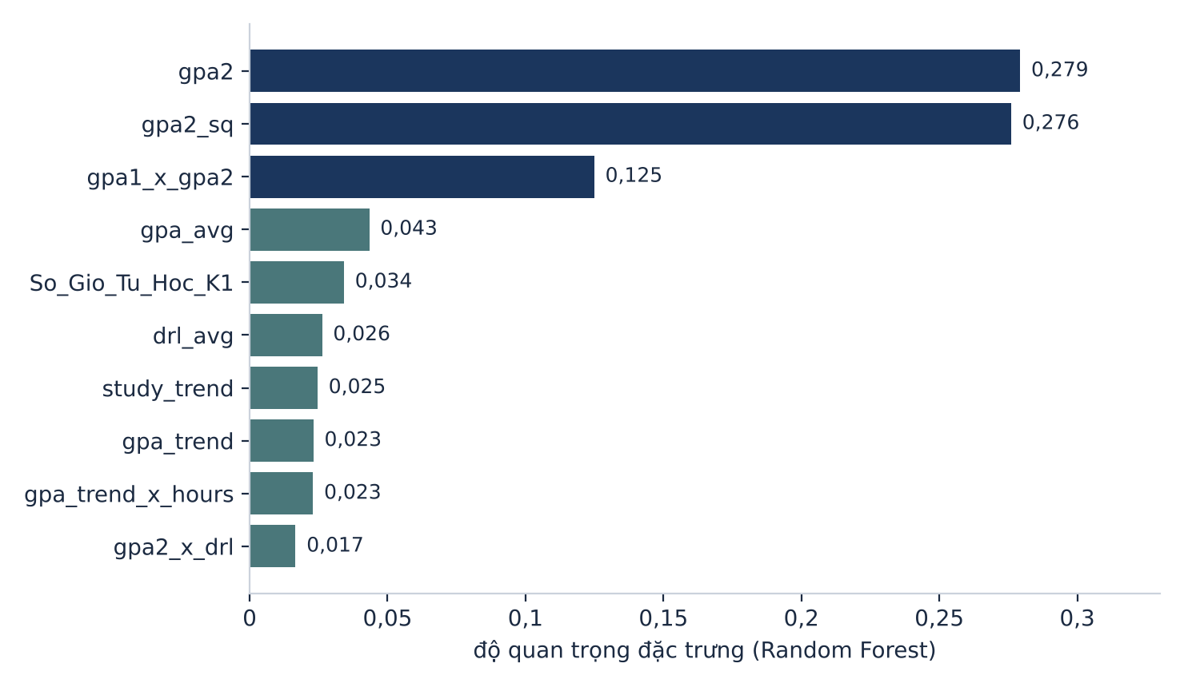
PHỤ LỤC DỰ PHÒNG
Ba biến điểm GPA chiếm 68,0% độ quan trọng trong Random Forest
0,279 +0,276 + 0,125 = 0,680 cho gpa2, gpa2², gpa1×gpa2.
Cùng nhóm biến có trọng số lớn nhất trong Linear Regression (slide 10).
Lưu ý: độ quan trọng theo giảm tạp chất bị chia giữa các biến tương quan (ρ = 0,95); nên đọc theo nhóm.
Nguồn: reports/model_training_results.md (Random Forest đã huấn luyện, không chạy lại).
Dự đoán GPA kỳ 3 bằng Linear Regression · HUFLIT · Học máy
27
Notes:
PHỤ LỤC DỰ PHÒNG, ẩn khi trình chiếu. Trang 27. Giải thích ý nghĩa các đại lượng, tránh đọc toàn bộ bảng. Nguồn: dữ liệu và báo cáo trong project student-performance-prediction; kiểm tra OLS/GD bằng work/document-edit/verify_math.py. Các số liệu bootstrap từ deck nguồn chưa được chạy lại trong lần chỉnh này.

Slide 28
PHỤ LỤC DỰ PHÒNG
Leave/Active: test có 9 sinh viên Leave, mô hình bắt được 1 – 3 người
Gradient Boosting (Accuracy cao nhất), tính từ ma trận nhầm lẫn
Mô hình (test, n = 300) | TP | FP | FN | TN | Accuracy | Precision | Recall | F1 | AUC-ROC
Logistic Regression | 3 | 95 | 6 | 196 | 0,6633 | 0,0306 | 0,3333 | 0,0561 | 0,4773
Random Forest | 2 | 57 | 7 | 234 | 0,7867 | 0,0339 | 0,2222 | 0,0588 | 0,5178
Gradient Boosting | 2 | 2 | 7 | 289 | 0,9700 | 0,5000 | 0,2222 | 0,3077 | 0,5514
KNN | 1 | 39 | 8 | 252 | 0,8433 | 0,0250 | 0,1111 | 0,0408 | 0,5153
SVM | 1 | 12 | 8 | 279 | 0,9333 | 0,0769 | 0,1111 | 0,0909 | 0,4576
XGBoost | 2 | 17 | 7 | 274 | 0,9200 | 0,1053 | 0,2222 | 0,1429 | 0,5292
Đọc kết quả: dự đoán toàn 'Active' đã có Accuracy = 291/300 = 0,97, bằng Gradient Boosting. AUC-ROC từ 0,46 đến 0,55, quanh mức ngẫu nhiên 0,5: mô hình chưa phát hiện Leave đáng tin cậy.
TP, FP, FN, TN suy ra từ Recall × 9, Precision và Accuracy trong bảng đã lưu; tổng Accuracy khớp bảng cho cả 6 mô hình.
Dự đoán GPA kỳ 3 bằng Linear Regression · HUFLIT · Học máy
28
Notes:
PHỤ LỤC DỰ PHÒNG, ẩn khi trình chiếu. Trang 28. Giải thích ý nghĩa các đại lượng, tránh đọc toàn bộ bảng. Nguồn: dữ liệu và báo cáo trong project student-performance-prediction; kiểm tra OLS/GD bằng work/document-edit/verify_math.py. Các số liệu bootstrap từ deck nguồn chưa được chạy lại trong lần chỉnh này.

Slide 29
PHỤ LỤC DỰ PHÒNG
Đối soát 291 SV: 269 đúng (92,4%); bỏ ĐRL K3 chỉ còn 65,3%
Mã SV | GPA1 | GPA2 | GPA3 thực | GPA3 dự đoán | ĐRL K3 | Xếp loại thực | Xếp loại dự đoán | Kết quả
595 | 3,35 | 3,26 | 3,07 | 3,30 | 73 | Khá | Khá | ĐÚNG
266 | 3,58 | 3,61 | 3,32 | 3,59 | 59 | Trung bình | Trung bình | ĐÚNG
400 | 3,52 | 3,41 | 3,74 | 3,44 | 85 | Giỏi | Giỏi | ĐÚNG
509 | 3,55 | 3,71 | 3,64 | 3,67 | 81 | Giỏi | Giỏi | ĐÚNG
35 | 3,94 | 3,72 | 3,78 | 3,67 | 93 | Xuất sắc | Xuất sắc | ĐÚNG
935 | 3,75 | 3,72 | 3,63 | 3,68 | 81 | Giỏi | Giỏi | ĐÚNG
809 | 3,64 | 3,49 | 3,69 | 3,47 | 90 | Xuất sắc | Giỏi | LỆCH
498 | 3,67 | 4,00 | 3,89 | 3,83 | 71 | Khá | Khá | ĐÚNG
269/291 = 92,4%
22 sinh viên lệch, cả 22 đều lệch 1 bậc.
|Δ GPA| TB = 0,1738.
Cẩn trọng khi diễn giải: chỉ xét ngưỡng GPA (không ĐRL) thì đúng 190/291 = 65,3%. ĐRL K3 là giá trị thực, dùng chung cho nhãn thật và nhãn dự đoán, và đổi hạng của 202/291 sinh viên.
Cột dự đoán trong bảng này do Ridge (α = 5) tạo ra: khớp 291/291 giá trị; OLS chỉ khớp 73/291 sau khi làm tròn 2 chữ số.
Nguồn: artifacts/predictions/bang_so_sanh_du_doan.csv; 8 dòng đầu. Quy tắc xếp loại: ngưỡng GPA 3,6 / 3,2 / 2,5 / 2,0, hạ bậc theo ĐRL.
Dự đoán GPA kỳ 3 bằng Linear Regression · HUFLIT · Học máy
29
Notes:
PHỤ LỤC DỰ PHÒNG, ẩn khi trình chiếu. Trang 29. Giải thích ý nghĩa các đại lượng, tránh đọc toàn bộ bảng. Nguồn: dữ liệu và báo cáo trong project student-performance-prediction; kiểm tra OLS/GD bằng work/document-edit/verify_math.py. Các số liệu bootstrap từ deck nguồn chưa được chạy lại trong lần chỉnh này.

Slide 30
PHỤ LỤC DỰ PHÒNG
Backup 1 · Toàn bộ 23 trọng số: OLS và GD (đã chuẩn hóa)
Biến | w OLS | w GD
gpa1_x_gpa2 | −0,5355 | −0,0605
gpa2_sq | +0,4165 | +0,2255
gpa1 | +0,1490 | +0,0673
gpa_avg | +0,1114 | −0,0310
gpa2 | +0,0717 | −0,0610
So_Lan_Tham_Gia_HD_K1 | −0,0580 | −0,0618
So_Lan_Tham_Gia_HD_K2 | +0,0574 | +0,0815
drl_trend | −0,0401 | −0,0548
gpa_trend_x_hours | −0,0379 | +0,0879
Diem_Ren_Luyen_K2 | −0,0375 | −0,0719
gpa2_x_drl | +0,0273 | +0,0835
Diem_Ren_Luyen_K1 | +0,0174 | −0,0007
Biến | w OLS | w GD
drl_avg | −0,0172 | −0,0549
gpa_trend | +0,0157 | −0,0880
So_Gio_Tu_Hoc_K2 | +0,0080 | +0,0040
study_trend | +0,0068 | +0,0034
study_hours_avg | +0,0058 | +0,0029
Tin_Chi_K2 | −0,0044 | −0,0064
Tin_Chi_K1 | +0,0036 | +0,0048
Tin_Chi_K3 | −0,0032 | −0,0040
credits_total_k12 | −0,0014 | −0,0022
So_Gio_Tu_Hoc_K1 | +0,0014 | +0,0007
activity_total | +0,0003 | +0,0148
Sắp theo |w OLS|. Hệ số chặn: OLS 3,5733, GD 3,5733.
Dự đoán GPA kỳ 3 bằng Linear Regression · HUFLIT · Học máy
30
Notes:
PHỤ LỤC DỰ PHÒNG, ẩn khi trình chiếu. Trang 30. Giải thích ý nghĩa các đại lượng, tránh đọc toàn bộ bảng. Nguồn: dữ liệu và báo cáo trong project student-performance-prediction; kiểm tra OLS/GD bằng work/document-edit/verify_math.py. Các số liệu bootstrap từ deck nguồn chưa được chạy lại trong lần chỉnh này.

Slide 31
PHỤ LỤC DỰ PHÒNG
Backup 2 · Lưới siêu tham số trong mã nguồn và giá trị được chọn
Mô hình | Lưới tìm kiếm (scripts/train_models.py) | Giá trị chọn
Ridge | alpha ∈ {0,001; 0,01; 0,05; 0,1; 0,5; 1; 5; 10; 50; 100} | alpha = 5
Lasso | alpha ∈ {0,0001; 0,0005; 0,001; 0,005; 0,01; 0,05; 0,1} | alpha = 0,001
ElasticNet | alpha ∈ {0,001; 0,01; 0,1}, l1_ratio ∈ {0,1; 0,3; 0,5; 0,7; 0,9} | alpha = 0,001; l1_ratio = 0,9
SVR | C ∈ {0,1; 0,5; 1; 5; 10}, epsilon ∈ {0,01; 0,05; 0,1; 0,2}, kernel rbf | C = 0,1; epsilon = 0,1
Decision Tree | max_depth 3–8, min_samples_split {5; 10; 15; 20}, min_samples_leaf {3; 5; 8; 10} | (không chạy lại)
Random Forest | n_estimators {200; 300; 500}, max_depth 4–8, min_samples_leaf {2; 3; 5; 8} | (không chạy lại)
Gradient Boosting | n_estimators {200; 300; 500}, max_depth {3; 4; 5}, learning_rate {0,01; 0,03; 0,05; 0,1}, subsample {0,8; 1} | (không chạy lại)
XGBoost | n_estimators {200; 300; 500}, max_depth 3–6, learning_rate {0,01; 0,05; 0,1}, subsample và colsample_bytree {0,8; 1} | (không chạy lại)
Tất cả dùng KFold 5 lần, shuffle, random_state = 42, tiêu chí R². Mô hình tuyến tính và SVR chạy trên dữ liệu đã chuẩn hóa; cây và ensemble chạy trên dữ liệu gốc. Linear Regression không có siêu tham số.
Giá trị chọn của Ridge, Lasso, ElasticNet, SVR lấy từ lần chạy lại; lưới lấy từ mã nguồn.
Dự đoán GPA kỳ 3 bằng Linear Regression · HUFLIT · Học máy
31
Notes:
PHỤ LỤC DỰ PHÒNG, ẩn khi trình chiếu. Trang 31. Giải thích ý nghĩa các đại lượng, tránh đọc toàn bộ bảng. Nguồn: dữ liệu và báo cáo trong project student-performance-prediction; kiểm tra OLS/GD bằng work/document-edit/verify_math.py. Các số liệu bootstrap từ deck nguồn chưa được chạy lại trong lần chỉnh này.

Slide 32
PHỤ LỤC DỰ PHÒNG
Backup 3 · Tái lập kết quả
Cách chạy: python -m scripts.train_models (huấn luyện toàn bộ và ghi bảng kết quả, hình, bảng đối soát).
Hạt giống: random_state = 42 cho chia train/test, KFold 5 lần và các mô hình ngẫu nhiên.
Đã chạy lại phần tuyến tính: LR, GD, Ridge, Lasso, ElasticNet, SVR khớp Bảng 5-1 đến 4 chữ số thập phân; cây và ensemble lấy từ bảng đã lưu.
Đã kiểm tra thêm: 269/291 dòng đối soát tính lại đúng; ma trận nhầm lẫn Leave/Active suy ra khớp Accuracy cả 6 mô hình.
Con số bổ sung (khoảng tin cậy bootstrap, mô hình mốc 11 biến, hạng ma trận) do nhóm tính thêm từ cùng dữ liệu, không có trong báo cáo gốc.
Dự đoán GPA kỳ 3 bằng Linear Regression · HUFLIT · Học máy
32
Notes:
PHỤ LỤC DỰ PHÒNG, ẩn khi trình chiếu. Trang 32. Giải thích ý nghĩa các đại lượng, tránh đọc toàn bộ bảng. Nguồn: dữ liệu và báo cáo trong project student-performance-prediction; kiểm tra OLS/GD bằng work/document-edit/verify_math.py. Các số liệu bootstrap từ deck nguồn chưa được chạy lại trong lần chỉnh này.

